Slide 1
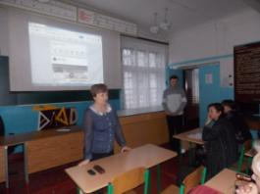
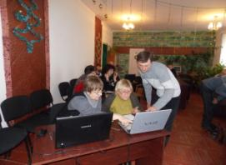
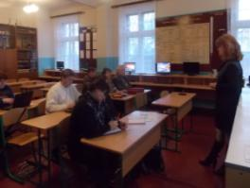
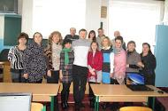
«Сучасний урок фізики в контексті компетентнісного підходу та упровадження інформаційно – комунікаційних технологій у навчально – виховний процес»
Метою проведення майстер-класу було навчити педагогічних працівників району створювати власні блоги, ористуватися Google дисками та використовувати можливості мережі Інтернет в навчально – виховному процесі.

Slide 2
Хмарні технології — це парадигма, що передбачає віддалену обробку та зберігання даних.
Хмара — це деякий ЦОД (дата-центр, сервер) або їх мережа, де зберігаються дані та програми, що з'єднуються з користувачами через Інтернет.
Хмарні технології дозволяють споживачам використовувати програми без установки і доступу до особистих файлів з будь-якого комп'ютера, що має доступ в Інтернет.
Необхідні компоненти для роботи в «хмарах»
- Інтернет;
- комп’ютер (планшет, мобільний телефон, нетбук);
- браузер;
- компанія, яка надає послуги хмарних технологій;
- навички роботи з Інтернет.
Переваги хмарних технологій
не потрібні потужні комп'ютери;
менше витрат на закупівлю програмного забезпечення і його систематичне оновлення, економія коштів на утримання технічних фахівців.
- необмежений обсяг збереження даних;
- доступність з різних пристроїв і відсутня прив’язка до робочого місця;
забезпечення захисту даних від втрат та виконання багатьох
видів навчальної діяльності, контролю і оцінювання,
тестування он-лайн, відкритості освітнього середовища;

Slide 3
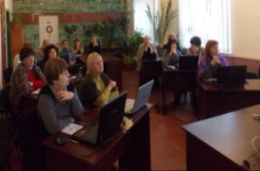
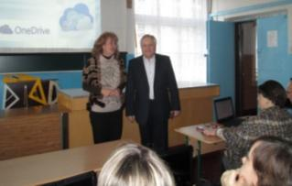
Хмарні технології для вчителя-предметника
- вчитель має доступ до свої матеріалів і документів будь-де і будь-коли;
- з’являється можливість використання відео і аудіо файлів прямо з Інтернету, без додаткового завантаження на комп’ютер;
- організація спілкування з предметними кафедрами вищих навчальних закладів (проведення он-лайн уроків, тренінгів, круглих столів);
- можливість формувати траєкторії розвитку кожного учня з конкретного предмету; - принципово нові можливості для організації досліджень, проектної діяльності та адаптації навчального матеріалу до реального життя;
- принципово нові можливості передачі знань: он-лайн уроки, вебінари, інтегровані практичні заняття, кооперативні лабораторні роботи,

